Slide 1










Thơ: “ Mùa hạ tuyệt vời”
Tác giả: “ Phạm Hưng Long”

Slide 2


Mùa gì nóng bức
Trời nắng chang chang
Đi học, đi làm
Phải mang nón, mũ
Là mùa gì ?

Slide 3
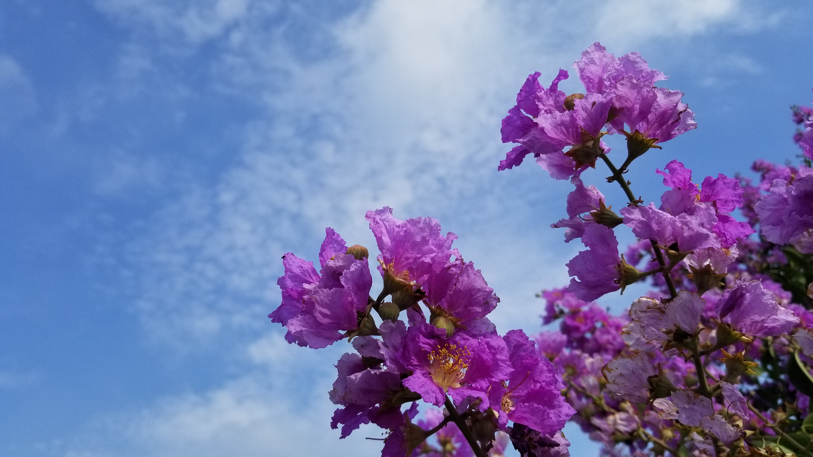
Bằng lăng đang hé mở

Slide 4
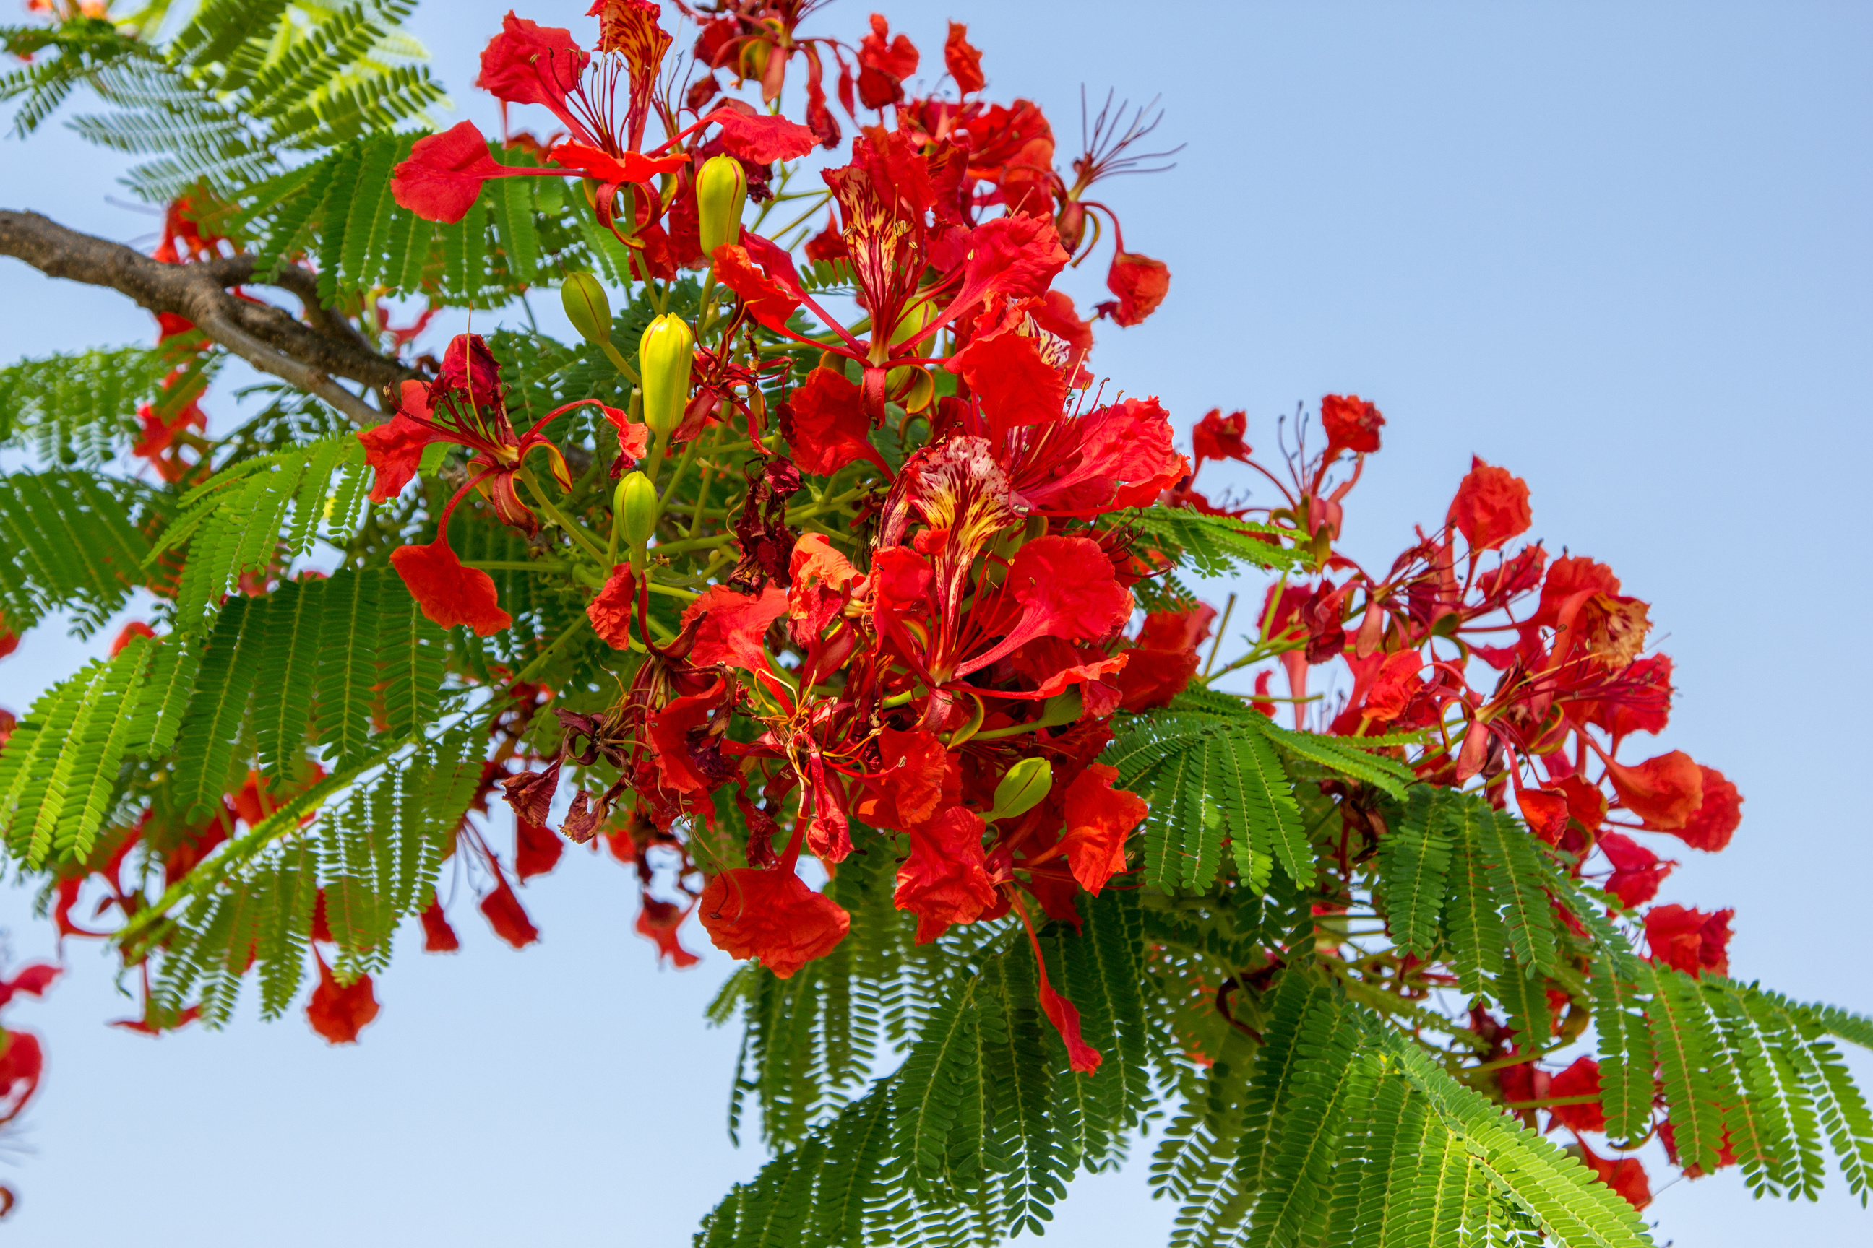
Phượng rung rinh mắt cười

Slide 5





Ve đâu đấy lấp ló
Ca muôn khúc nhạc vui.

Slide 6
















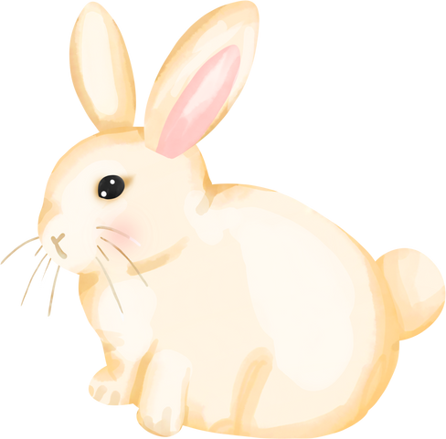


Trời cao và xanh thế
Nắng dọi khắp muôn nơi
Như những sợi chỉ nhỏ
Để nối đất với trời

Slide 7





Ôi, mùa hạ tuyệt vời
Cho em bao mơ ước.

